Slide 1


Пошук вигідних товарів.
React + Node.js

Slide 2




Постановка задачі
Введення назви
Отримання інформації
Єдине вікно
Користувач вводить
назву товару
Додаток відображає
результат у вигляді клікабельних блоків
Усі дані відображаються в тому ж вікні інтерфейсу.

Slide 3
Клієнтська частина: React
Логіка та інтерфейс
Динамічний вивід
Використання React та хуків useState для динамічного відображення даних.
Інтерфейс відображає результати або помилки без перезавантаження сторінки.
Функція handleSearch обробляє введення та запити до сервера.
Стилізовано за допомогою CSS для зручного користування.

Slide 4

Клієнтська частина: App.js
import './App.css';
import { useState } from 'react';
function Msg({ type, closeMsg, text }) {
return (
<div className={`Msg ${type}`}>
<div className='msg-header'>
<div className='msg-title'></div>
<button className='msg-close' onClick={ closeMsg } >×</button>
</div>
<div className='msg-body'>{ text }</div>
</div>
);
}
Імпорт файлу стилів App.css та хук useState для зміни станів змінних.
Функція Msg приймає 3 параметри:
type - тип повідомлення (помилка, попередження, успіх)
closeMsg - функція яка приховує повідомлення коли натиснуто на закриття
text - безпосередньо самий текст повідомлення
Дана функція відповідає за повідомлення яке розташовується у правому верхньому куті.

Slide 5
Клієнтська частина: App.js 2 частина
function SearchForm ({ onSearch }) {
const [value, setValue] = useState('');
return (
<div className='SearchForm'>
<div className='label'>Введіть назву товару</div>
<input className='input' type='text' value={value} onChange={e => setValue(e.target.value)} />
<input className='button' type='button' value='Почати пошук' onClick={() => onSearch(value)} />
</div>
);
}
function Footter() {
return (
<div className='Footter'>
<a className='link' target='_blank' href='https://github.com/Vlad156763/4SWeb.git'>Git Repository</a>
</div>
);
}
Функція SearchForm відповідає
за відображення форми пошуку.
Коли натиснуто на кнопку пошуку
викликається onSearch (це теж функція) і передається параметром введений текст.
Функція Footter відповідає за відображення нижньої частини інтерфейсу. Також Footter має посилання на gitHub репозиторій даного проєкту.

Slide 6
Клієнтська частина: App.js 3 частина
function Result( {data} ) {
if (!Array.isArray(data)) return <div>Немає даних</div>;
return (
<div className='Result'>
{data.map((item, i) => (
<a href={item.link} target='_blank'>
<div key={i} className='Result-block'>
<div className='block-top'>{item.store}</div>
<div className='block-main'>{item.price}</div>
</div>
</a>
))}
</div>
);
}
Функція Result відповідає
за відображення результатів у вигляді назва-ціна блоків.
Приймає параметр data для роботи з ним. Цей параметр є масивом об’єктів з 10 елементів який має (ціну, магазин та посилання на товар у магазині
function App() {
const [dataResult, setData] = useState('');
const [msg, setMsg] = useState({ type: '', text: '', isHidden: true });
const showMsg = (type, text) => setMsg({type, text, isHidden: false });
const hideMsg = () => setMsg({...msg, isHidden: true });
const handleCloseMsg = () => setMsg({ type: 'hidden', text: '' });
const view = {
search: 1,
loading: 2,
done: 3
};
Продовження на наступному слайді

Slide 7
const [viewMain, setViewMain] = useState(view.search);
const handleSearch = (value) => {
if (!value.trim()) {
showMsg( 'error', 'Поле не може бути пустим' );
return;
}
hideMsg();
setViewMain(view.loading);
const query = encodeURIComponent(value);
fetch(`http://localhost:4000/api/search?q=${query}`).then(res => res.json()).then(data => {
setViewMain(view.done);
setData(data);
}).catch(err => {
setMsg({ type: 'error', text: 'Помилка при запиті до проксі' });
setViewMain(view.search);
});
};
return (
<div className="App">
{ msg.isHidden === false && <Msg type={msg.type} text={msg.text} closeMsg={handleCloseMsg}/> }
{ viewMain === view.loading && <img className='gif' src='gif/Rolling.gif' alt='gif' /> }
{ (viewMain === view.search || viewMain === view.done) && <SearchForm onSearch={handleSearch} /> }
{ viewMain === view.done && <Result data={dataResult} /> }
<Footter />
</div>
);
}
export default App;
Функція App є головним компонентом. Саме вона виводитиметься на екрані і відповідає за головну логіку (виклик інших, дочірніх функцій, тощо)
Функція має головні змінні
viewMain - для відображення поточного контенту.
msg - для керування повідомленням.
та dataResult для передачі данних.
Також функція має handleSearch-функцію, яка відповідає за запит на сервер та отримання данних.

Slide 8

Клієнтська частина: App.css
.App {
height: 100vh;
width: 100vw;
display: grid;
}
У цьому блоці встановлюється ширина та висота під розміри екрана
.SearchForm {
background-color: #3c3c9c;
color: #f0f0f0;
padding: 20px;
border-radius: 20px;
width: 450px;
height: fit-content;
display: grid;
position: fixed;
justify-self: center;
align-self: center;
padding: 20px;
box-shadow: 4px 4px 8px #1c1c1c;
}
Клас .app-container задає стилі для блоку форми пошуку.
Даний блок розміщується по центру та має тінь поруч з межами та синій фон з закругленими кутами
Також має медіа запит щоб блок результатів не накладався на блок пошуку
@media (max-height: 800px), (max-width: 900px) {
.SearchForm {
top: 10%;
}
}

Slide 9
Клієнтська частина: App.css 2 частина
.SearchForm .label {
font-size: 32px;
color: #ee9b00;
font-weight: bold;
text-align: center;
margin-bottom: 10px;
}
.SearchForm .input {
height: 40px;
background-color: #ee9b00aa;
border: none;
border-radius: 5px;
font-weight: bold;
font-size: 20px;
}
Наведені зліва класи відповідають за стилі рядка вводу та повідомлення що треба зробити. Мають жовтий колір щоб виділитись із синього блока форми SearchForm
.SearchForm .input:focus, .SearchForm .button:focus {
outline: none;
}
Класи для приховування виділення при фокусі

Slide 10
Клієнтська частина: App.css 3 частина
.SearchForm .button {
background-color: #ee9b00aa;
border: none;
height: 40px;
border-radius: 20px;
font-weight: bold;
font-size: 20px;
color: #2c2c2c;
margin-top: 10px;
}
.SearchForm .button:hover {
background-color: #ee9b00;
}
.SearchForm .button:active {
background-color: #ee9b00aa;
}
Наведені класи відповідальні за кнопку пошуку. Вона має жовтий колір фону та темно синій текст а також
при наведенні змінює фон на більш яскравий

Slide 11
Клієнтська частина: App.css 4 частина
.Footter {
position: relative;
justify-self: center;
align-self: end;
color: #7c7c7c;
padding: 20px;
}
.Footter .link:visited {
color: #7c7c7c;
}
Класи відповідальні за стилі футера (нижньої частини)
а також зміна кольору посилання
.gif {
position: fixed;
justify-self: center;
align-self: center;
height: 50px;
}
Клас відповідає за gif-елемент який обертається повідомляючи про
завантаження

Slide 12
Клієнтська частина: App.css 5 частина
.msg-close {
background: none;
border: none;
color: inherit;
font-size: 20px;
cursor: pointer;
}
.msg-body {
padding: 12px 16px;
font-size: 14px;
background-color: inherit;
}
.Msg.error { background-color: #8b2c2c; }
.Msg.warning { background-color: #a86d2d; }
.Msg.done { background-color: #4f7942; }
.Msg.error .msg-title::before { content: 'Помилка'; }
.Msg.warning .msg-title::before { content: 'Попередження'; }
.Msg.done .msg-title::before { content: 'Успіх'; }
.Msg {
position: fixed;
margin: 20px;
justify-self: end;
min-width: 300px;
max-width: 90vw;
border-radius: 12px;
box-shadow: 0 8px 16px rgba(0,0,0,0.2);
overflow: hidden;
color: #fff;
}
.msg-header {
display: flex;
justify-content: space-between;
align-items: center;
padding: 10px 16px;
font-weight: bold;
font-size: 16px;
background-color: rgba(0, 0, 0, 0.1);
}
Класи які відповідальні за повідомлення. (Помилка,
попередження, усіх)
Повідомлення вирівняне зверху зправа та має можливість закриття (якщо користувач захоче.

Slide 13
Клієнтська частина: App.css 6 частина
.Result-block:hover {
transform: scale(1.05);
}
.block-top {
color: #ffffff;
font-size: 14px;
margin-bottom: 8px;
}
.block-main {
background-color: #EE9B00;
color: #000;
font-size: 18px;
font-weight: bold;
padding: 4px;
border-radius: 8px;
}
.Result a {
text-decoration: none;
color: inherit;
}
.Result {
position: fixed;
justify-self: center;
display: flex;
flex-wrap: wrap;
justify-content: center;
align-self: end;
bottom: 10%;
font-weight: bold;
color: #000000;
gap: 16px;
}
.Result-block {
background-color: #3C3C96;
border-radius: 16px;
box-shadow: 4px 4px 8px #1c1c1c;
padding: 12px 16px;
min-width: 150px;
text-align: center;
transition: transform 0.2s;
}
Класи, які відповідальні за
відображення блоків результатів та головного блоку з результатами. Кожен блок є клікабельним, що надає можливість переходити за посиланнями на товар.

Slide 14





Серверна частина: Express
Налаштування сервера
Express, CORS, dotenv для обробки запитів.
Маршрутизація
GET-маршрут для отримання товарів із зовнішнього API SerpAPI
Обробка даних
Парсинг JSON-відповіді, зменшення кількості товарів до 10, вилучення посилань, ціни та марки магазину
Обробка помилок
Повернення HTTP 500 у разі збою.

Slide 15
Серверна частина: index.js
import cors from 'cors';
import express from 'express';
import fetch from 'node-fetch';
import dotenv from 'dotenv';
dotenv.config();
const app = express();
const PORT = 4000;
app.use(cors());
app.use(express.json());
app.get('/api/search', async (req, res) => {
const { q } = req.query;
const key = process.env.SERPAPI_KEY;
if (!q) return res.status(400).json({ error: 'Missing query' });
const url = `https://serpapi.com/search.json?engine=google_shopping&q=${encodeURIComponent(q)}&api_key=${key}&google_domain=google.com`;
Продовження на наступному слайді

Slide 16
try {
const response = await fetch(url);
const data = await response.json();
const results = (data.shopping_results || [])
.filter(i => typeof i.extracted_price === 'number')
.sort((a, b) => a.extracted_price - b.extracted_price)
.slice(0, 10)
.map(i => ({
link: i.product_link,
store: i.source,
price: i.price
}));
res.json(results);
} catch (e) {
res.status(500).json({ error: 'Fetch failed' });
}
});
app.listen(PORT, () => console.log(`Server started on http://localhost:${PORT}`));
Даний код надсилає запит до SerpAPI для отримання товарів, далі відбувається парсинг відповіді і витягування таких атрибутів як: посилання ціна назва магазину
та відправка об’єкта (масиву об’єктів) клієнту

Slide 17
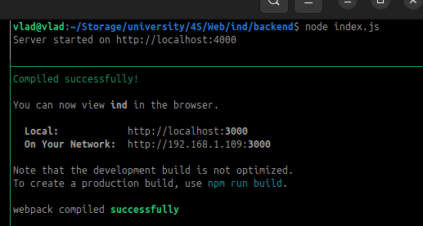
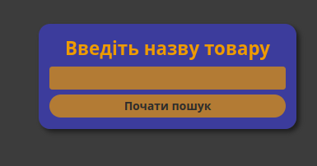
Запуск сервера та клієнта
Запуск сервера
Команда node index.js у будь-якому shell (але краще bash) активує сервер на порті 4000.
Запуск клієнта
Команда npm start запускає клієнтський додаток.
Доступ до додатку
Перехід за наданим посиланням відкриває інтерфейс пошуку

Slide 18
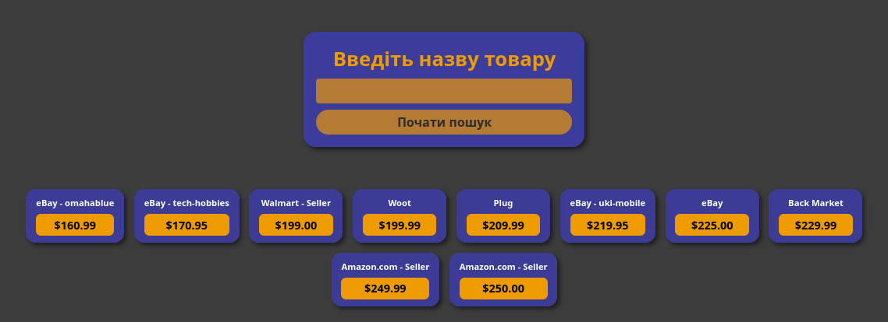
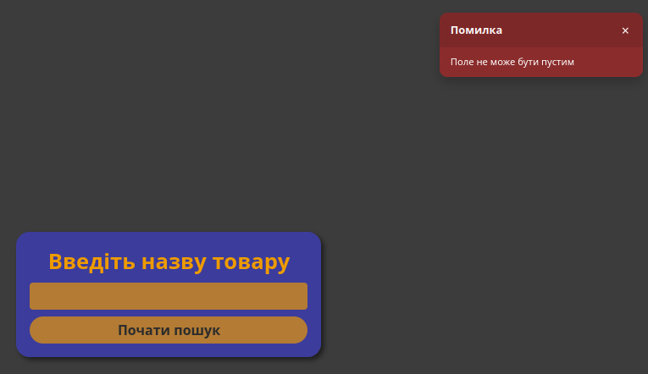
Результати декодування VIN
Успішне декодування
Некоректний ввід
Приклад: “макбук м3” дає підбірку магазинів
Пусте поле викликає помилку

Slide 19

Повний Flow застосунку
Крок 1. Користувач відкриває застосунок
Крок 2. Вводить назву товару
Крок 3. Натискає кнопку
Крок 4. Перевірка на фронтенді
Крок 5. Fetch з React
Крок 6. Запит API на сервері
Крок 7. Обробка JSON
Крок 8. Повернення з сервера
Крок 9. Отримання даних
Крок 10. Вивід на екран

Slide 20
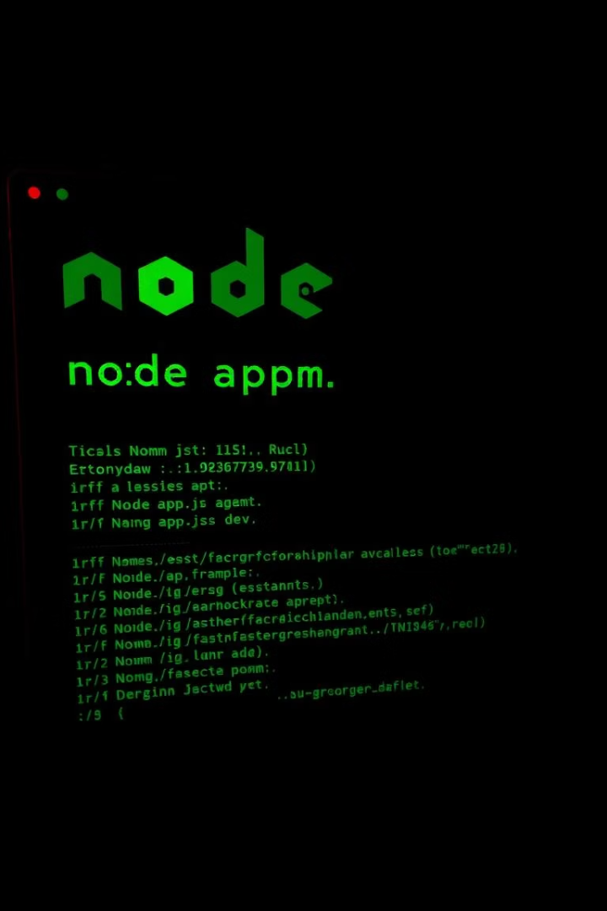
Запуск сервера та клієнта
Запуск сервера
Команда node index.js у bash (або іншому shell) активує сервер на порті 4000.
Запуск клієнта
Команда npm start запускає клієнтський додаток.
Доступ до додатку
Перехід за наданим посиланням відкриває інтерфейс пошуку

Slide 21
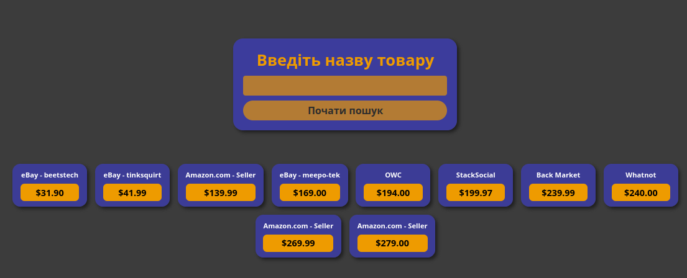
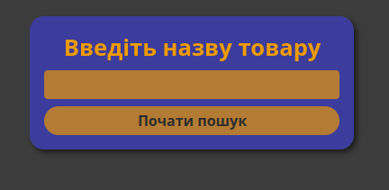
Інтерфейс застосунку
Після запуску, користувач бачить чистий інтерфейс з полем для введення назви товару та кнопкою "Пошук".

